Slide 1
CHÀO MỪNG CÁC EM
ĐẾN VỚI TIẾT HỌC
HÔM NAY!

Slide 2
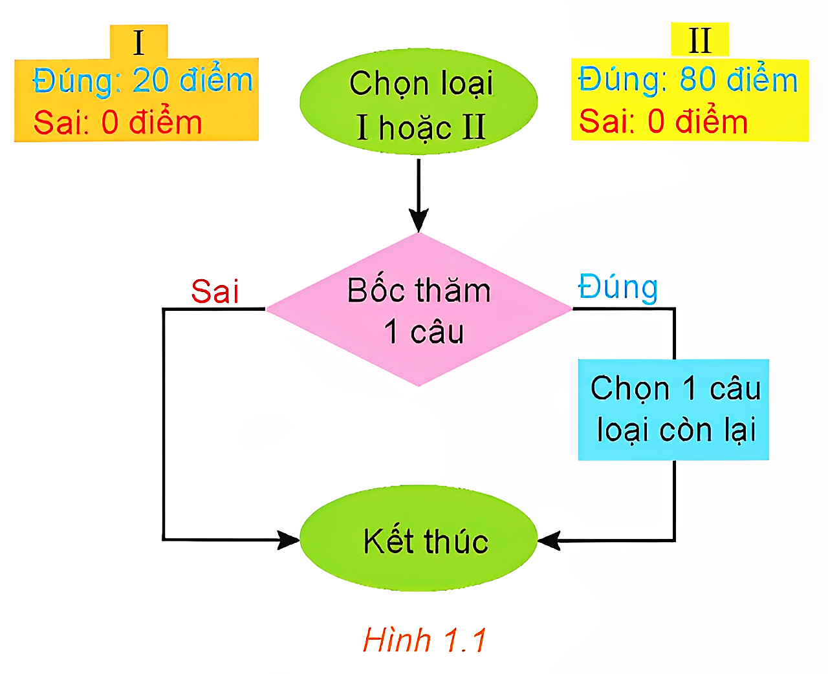
KHỞI ĐỘNG
Trong một trò chơi, các câu hỏi gồm hai loại I và II:
• Với câu hỏi loại I: Trả lời đúng được 20 điểm.
Trả lời sai không được điểm (0 điểm).
• Với câu hỏi loại II: Trả lời đúng được 80 điểm.
Trả lời sai không được điểm (0 điểm).

Slide 3
Luật chơi: Ở vòng 1, người chơi được chọn một trong hai loại câu hỏi. Sau khi chọn xong loại câu hỏi, người chơi bốc thăm ngẫu nhiên một câu hỏi trong loại đó. Nếu trả lời sai thì phải dừng cuộc chơi. Nếu trả lời đúng, thí sinh sẽ bước vào vòng 2, bốc ngẫu nhiên một câu hỏi trong loại còn lại. Người chơi trả lời đúng hay sai, cuộc chơi cũng kết thúc tại đây. Giả thiết rằng việc trả lời đúng câu hỏi vòng 1 sẽ không ảnh hưởng đến xác suất trả lời đúng hay sai câu hỏi ở vòng 2.
Bài toán: Bạn Minh tham gia cuộc chơi. Giả sử xác suất để Minh trả lời đúng câu hỏi loại I là 0,8; xác suất để Minh trả lời đúng câu hỏi loại II là 0,6.
Hỏi ở vòng 1 Minh nên chọn câu hỏi loại I hay câu hỏi loại II?

Slide 4

CHUYÊN ĐỀ 1: BIẾN NGẪU NHIÊN RỜI RẠC. CÁC SỐ ĐẶC TRƯNG CỦA BIẾN NGẪU NHIÊN RỜI RẠC.
BÀI 1: BIẾN NGẪU NHIÊN RỜI RẠC VÀ CÁC SỐ ĐẶC TRƯNG

Slide 5

NỘI DUNG BÀI HỌC
1
2
Biến ngẫu nhiên rời rạc và bảng phân bố xác suất của nó
Các số đặc trưng của biến ngẫu nhiên rời rạc

Slide 6
1
Biến ngẫu nhiên rời rạc và bảng phân bố xác suất của nó.

Slide 7
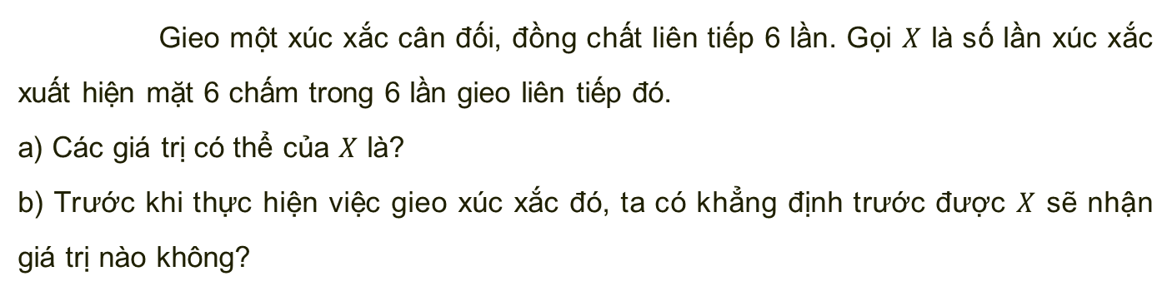
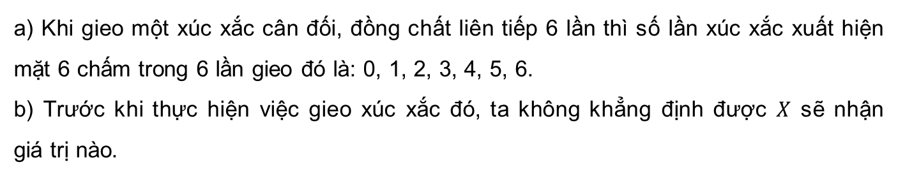
Biến ngẫu nhiên rời rạc
Gieo một xúc xắc cân đối, đồng chất liên tiếp 6 lần. Gọi $X$ là số lần xúc xắc xuất hiện mặt 6 chấm trong 6 lần gieo liên tiếp đó.
a) Các giá trị có thể của $X$ là?
b) Trước khi thực hiện việc gieo xúc xắc đó, ta có khẳng định trước được $X$ sẽ nhận giá trị nào không?
HĐ1
Giải:
a) Khi gieo một xúc xắc cân đối, đồng chất liên tiếp 6 lần thì số lần xúc xắc xuất hiện mặt 6 chấm trong 6 lần gieo đó là: 0, 1, 2, 3, 4, 5, 6.
b) Trước khi thực hiện việc gieo xúc xắc đó, ta không khẳng định được $X$ sẽ nhận giá trị nào.

Slide 8

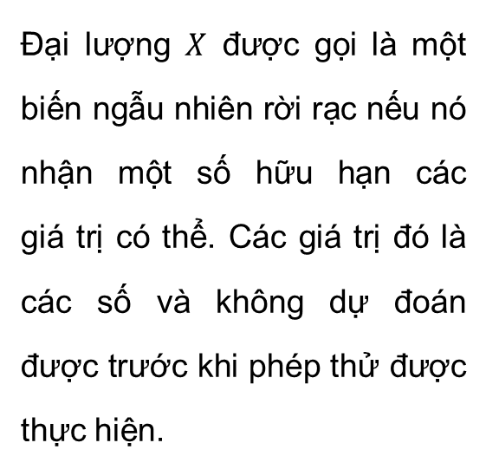
KHÁI NIỆM
Đại lượng $X$ được gọi là một biến ngẫu nhiên rời rạc nếu nó nhận một số hữu hạn các giá trị có thể. Các giá trị đó là các số và không dự đoán được trước khi phép thử được thực hiện.

Slide 9

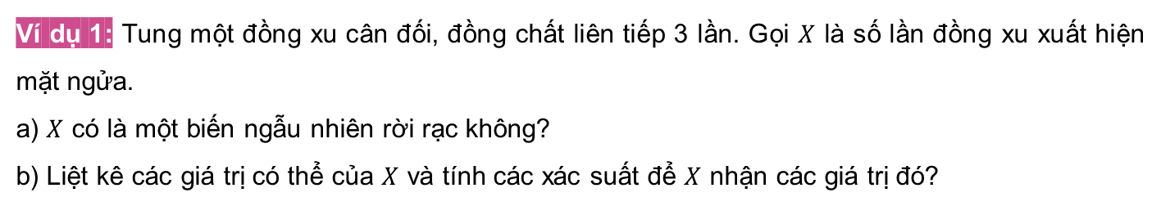
Ví dụ 1: Tung một đồng xu cân đối, đồng chất liên tiếp 3 lần. Gọi $X$ là số lần đồng xu xuất hiện mặt ngửa.
a) $X$ có là một biến ngẫu nhiên rời rạc không?
b) Liệt kê các giá trị có thể của $X$ và tính các xác suất để $X$ nhận các giá trị đó?
Giải:
a) Vì $X$ chỉ nhận một số hữu hạn giá trị là $0, 1, 2, 3$ và không dự đoán trước được khi tung đồng xu nên $X$ là một biến ngẫu nhiên rời rạc.
b) Các giá trị có thể của biến ngẫu nhiên rời rạc $X$ là một số thuộc tập $A=\{0; 1; 2; 3\}$
Ta phải tính các xác suất $P(X=0); P(X=1); P(X=2); P(X=3),$trong đó:
$P(X=0)$ là xác suất để không có lần xuất hiện mặt ngửa;
$P(X=1)$ là xác suất để có đúng 1 lần xuất hiện mặt ngửa;
$P(X=2)$ là xác suất để có đúng 2 lần xuất hiện mặt ngửa;
$P(X=3)$ là xác suất để cả ba lần đều xuất hiện mặt ngửa.

Slide 10





Giải:
Không gian mẫu $Ω$ $= \left\{SSN; SNN; NSN; NNN; SSS; SNS; NSS; NNS\right\}, n\left(Ω\right)=8$
Biến cố $\{X=0\}$ là biến cố: “Không có lần nào xuất hiện mặt ngửa”
$\{X=0\}$là tập $\{SSS\}$có 1 phần tử. Vậy $P(X=0)=$
Biến cố $\{X=1\}$ là biến cố: “Có đúng 1 lần xuất hiện mặt ngửa”
$\{X=1\}$ là tập $\{SSN; SNS; NSS\}$ có 3 phần tử. Vậy $P\left(X=1\right)=$
Biến cố $\{X=2\}$ là biến cố: “Có đúng 2 lần xuất hiện mặt ngửa”.
$\{X=2\}$ là tập $\{SNN; NSN; NNS\}$có 3 phần tử. Vậy $P\left(X=2\right)=$
Biến cố $\{X=3\}$là biến cố: “Cả ba lần xuất hiện mặt ngửa”
$\{X=3\}$ là tập $\{NNN\}$có 1 phần tử. Vậy $P(X=3) =$
$$\frac{1}{8}$$
$$\frac{3}{8}$$
$$\frac{3}{8}$$
$$\frac{1}{8}.$$

Slide 11

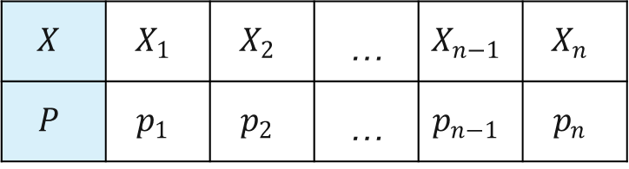
Giả sử $X$ là một biến ngẫu nhiên rời rạc nhận giá trị $X_{1},X_{2},…,X_{n−1},X_{n}$ với các xác suất tương ứng là $p_{1},p_{2},…,p_{n−1},p_{n}$ tức là ${P(X=x}_{i})=p_{i }\left(i=1, 2, …, n\right).$
Bảng sau đây được gọi là bảng phân bố xác suất của biến ngẫu nhiên rời rạc $X$.
$$X$$ | $$X_{1}$$ | $$X_{2}$$ | … | $$X_{n−1}$$ | $$X_{n}$$
$$P$$ | $$p_{1}$$ | $$p_{2}$$ | … | $$p_{n−1}$$ | $$p_{n}$$

Slide 12





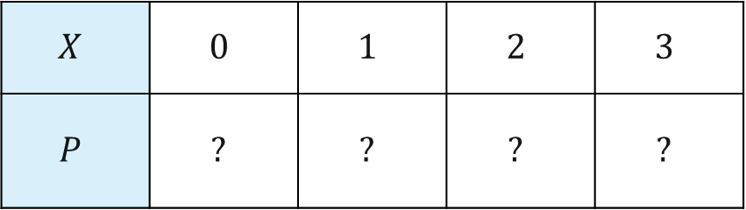
Bảng phân bố xác suất của biến cố ngẫu nhiên rời rạc
Hãy nêu số thích hợp với dấu “?” để hoàn thành bảng phân bố xác suất của biến ngẫu nhiên rời rạc X trong Ví dụ 1.
HĐ2
$$X$$ | $$0$$ | $$1$$ | $$2$$ | $$3$$
$$P$$ | $$?$$ | $$?$$ | $$?$$ | $$?$$
$$\frac{1}{8}$$
$$\frac{3}{8}$$
$$\frac{3}{8}$$
$$\frac{1}{8}$$

Slide 13

Trong bảng phân bố xác suất của biến ngẫu nhiên rời rạc $X$, ta có:
$p_{1}+p_{2}+…+p_{n−1}+p_{n}=1$.

Slide 14
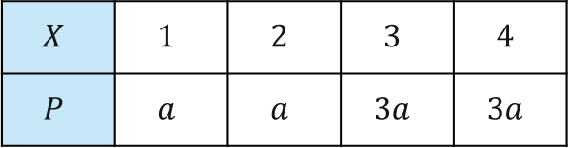
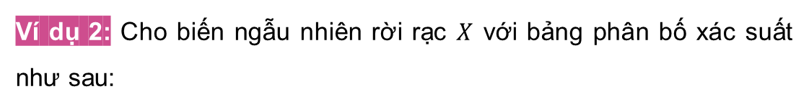
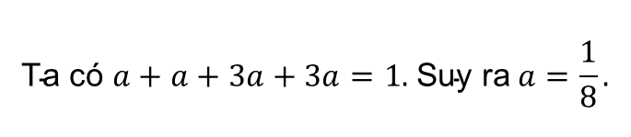

Ví dụ 2: Cho biến ngẫu nhiên rời rạc $X$ với bảng phân bố xác suất như sau:
$$X$$ | $$1$$ | $$2$$ | $$3$$ | $$4$$
$$P$$ | $$a$$ | $$a$$ | $$3a$$ | $$3a$$
Tìm $a$.
Giải:
$$\text{Ta} \text{c}\text{ó }a+a+3a+3a=1\text{. }\text{Suy} \text{ra} a=\frac{1}{8}.$$

Slide 15
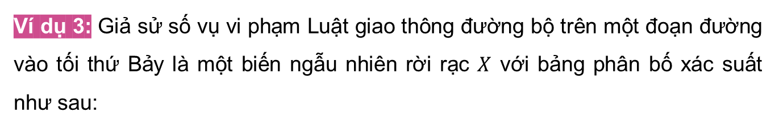
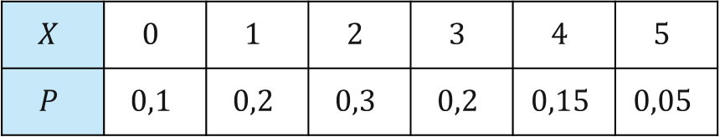
Ví dụ 3: Giả sử số vụ vi phạm Luật giao thông đường bộ trên một đoạn đường vào tối thứ Bảy là một biến ngẫu nhiên rời rạc $X$ với bảng phân bố xác suất như sau:
$$X$$ | $$0$$ | $$1$$ | $$2$$ | $$3$$ | $$4$$ | $$5$$
$$P$$ | $$0,1$$ | $$0,2$$ | $$0,3$$ | $$0,2$$ | $$0,15$$ | $$0,05$$
Tính xác suất để tối thứ Bảy:
a) Xảy ra nhiều nhất 1 vụ vi phạm Luật giao thông đường bộ;
b) Xảy ra ít nhất 3 vụ vi phậm Luật giao thông đường bộ;
c) Xảy ra ít nhất 2 vụ vi phạm Luật giao thông đường bộ.

Slide 16

Giải:
a) Gọi $A$ là biến cố: “Xảy ra nhiều nhất 1 vụ vi phạm Luật Giao thông đường bộ vào tối thứ Bảy”. Khi đó, $A$ là hợp của hai biến cố xung khắc: $\{X=0\}$và $\{X=1\}.$
Tức là $A=\{X=0\}∪\{X=1\}.$
Theo quy tắc cộng xác suất, ta có
$$P\left(A\right)=P\left(X=0\right)+P\left(X=1\right)=0,1+0,2=0,3.$$
b) Gọi $B$ là biến cố: “Xảy ra ít nhất 3 vụ vi phạm Luật Giao thông đường bộ vào tối thứ Bảy”; $C$ là biến cố: “Xảy ra 4 hoặc 5 vụ vi phạm Luật Giao thông đường bộ vào tối thứ Bảy”.
Khi đó, $B$ là hợp của hai biến cố xung khắc: biến cố $\{X=3\}$và biến cố $C$.

Slide 17

Giải:
Theo quy tắc cộng xác suất, ta có: $P(B) = P(X=3)+P(C)$
Biến cố $C$ là hợp của hai biến cố xung khắc: $\{X=4\}$và $\{X=5\}$
Theo quy tắc cộng xác suất, ta có: $P(C)=P(X=4)+P(X=5)$
Do đó $P\left(B\right)=P\left(X=3\right)+P\left(C\right)$
$=P(X=3)+P(X=4)+P(X=5)=0,2+0,15+0,05=0,4$
c) Gọi $D$ là biến cố: “Xảy ra ít nhất 2 vụ vi phạm Luật Giao thông đường bộ vào tối thứ Bảy”.
Suy ra $D$ là biến cố đối của biến cố $A$
Vậy $P\left(D\right)= 1 −P\left(A\right)= 1 −0,3 =0,7.$

Slide 18

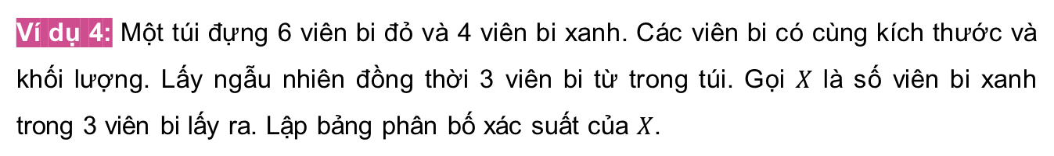
Ví dụ 4: Một túi đựng 6 viên bi đỏ và 4 viên bi xanh. Các viên bi có cùng kích thước và khối lượng. Lấy ngẫu nhiên đồng thời 3 viên bi từ trong túi. Gọi $X$ là số viên bi xanh trong 3 viên bi lấy ra. Lập bảng phân bố xác suất của $X$.
Giải:
Các giá trị có thể của $X$ thuộc tập $\{0; 1; 2; 3\}$
Tiếp theo, ta cần tính $P(X=0), P(X=1), P(X=2), P(X=3)$
Số kết quả có thể là $C_{10}^{3} =120.$
Tính $P(X=0)$: Biến cố $\{X=0\}$là: “Lấy được 3 viên bi đỏ”
$$\text{S}\text{ố }\text{k}\text{ế}\text{t} \text{qu}\text{ả }\text{thu}\text{ậ}\text{n} \text{l}\text{ợ}\text{i} \text{cho} \text{bi}\text{ế}\text{n} \text{c}\text{ố }\left\{X=0\right\} \text{l}\text{à }C_{6}^{3}=20. \text{Do}\text{ đó} P\left(X=0\right)=\frac{20}{120}=\frac{1}{6}.$$
Tính $P(X=1):$Biến cố $\{X=1\}$là: “Lấy được 1 viên bi xanh và 2 viên bi đỏ”

Slide 19

Giải:
Có $C_{4}^{1}=4$ cách chọn 1 viên bi xanh trong 4 viên bi xanh và $C_{6}^{2}=15$ cách chọn 2 viên bi đỏ trong 6 viên bi đỏ
Theo quy tắc nhân ta có $4.15=60$ cách chọn 1 viên bi xanh và 2 viên bi đỏ
$$\text{S}\text{ố }\text{k}\text{ế}\text{t} \text{qu}\text{ả }\text{thu}\text{ậ}\text{n} \text{l}\text{ợ}\text{i} \text{cho} \text{bi}\text{ế}\text{n} \text{c}\text{ố }\left\{X=1\right\} \text{l}\text{à }60\text{. }\text{Do}\text{ đó} P(X=1)=\frac{60}{120}=\frac{1}{2}.$$
Tính $P(X=2):$ Biến cố $\{X=2\}$là: “Lấy được 2 viên bi xanh và 1 viên bi đỏ”
Có $C_{4}^{2}=6$ cách chọn 2 viên bi xanh trong 4 viên bi xanh và $C_{6}^{1}=6$ cách chọn 1 viên bi đỏ trong 6 viên bi đỏ
Theo quy tắc nhân ta có $6.6=36$ cách chọn 2 viên bi xanh và 1 viên bi đỏ
$$\text{S}\text{ố }\text{k}\text{ế}\text{t} \text{qu}\text{ả }\text{thu}\text{ậ}\text{n} \text{l}\text{ợ}\text{i} \text{cho} \text{bi}\text{ế}\text{n} \text{c}\text{ố }\left\{X=2\right\} \text{l}\text{à }36\text{. }\text{Do}\text{ đó} P(X=2)=\frac{36}{120}=\frac{3}{10}.$$

Slide 20
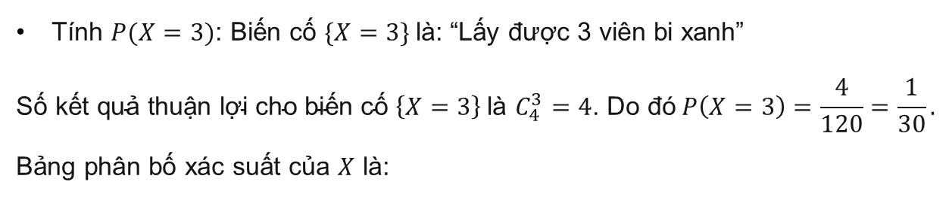
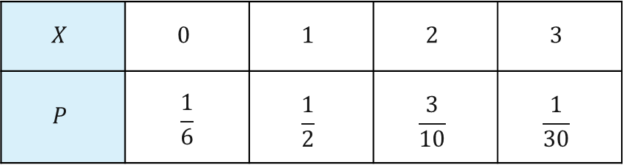
Giải:
Tính $P(X=3)$: Biến cố $\{X=3\}$là: “Lấy được 3 viên bi xanh”
$$\text{S}\text{ố }\text{k}\text{ế}\text{t} \text{qu}\text{ả }\text{thu}\text{ậ}\text{n} \text{l}\text{ợ}\text{i} \text{cho} \text{bi}\text{ế}\text{n} \text{c}\text{ố }\left\{X=3\right\} \text{l}\text{à }C_{4}^{3}=4\text{. }\text{Do}\text{ đó} P\left(X=3\right)=\frac{4}{120}=\frac{1}{30}.$$
Bảng phân bố xác suất của $X$ là:
$$X$$ | $$0$$ | $$1$$ | $$2$$ | $$3$$
$$P$$ | $$\frac{1}{6}$$ | $$\frac{1}{2}$$ | $$\frac{3}{10}$$ | $$\frac{1}{30}$$

Slide 21


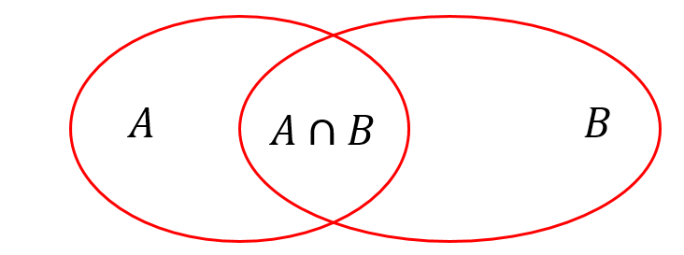

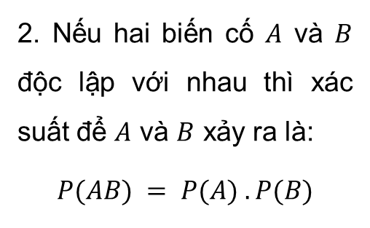
1. Thế nào là hai biến cố giao nhau?
2. Hãy nhắc lại quy tắc nhân xác suất.
1. Cho hai biến cố $A$ và $B$ cùng liên quan đến một phép thứ T. Biến cố “Cả $A$ và $B$ cùng xảy ra” được gọi là giao của hai biến cố $A$ và $B$, kí hiệu là $AB$
2. Nếu hai biến cố $A$ và $B$ độc lập với nhau thì xác suất để $A$ và $B$ xảy ra là:
$$P(AB) = P(A) . P(B)$$

Slide 22
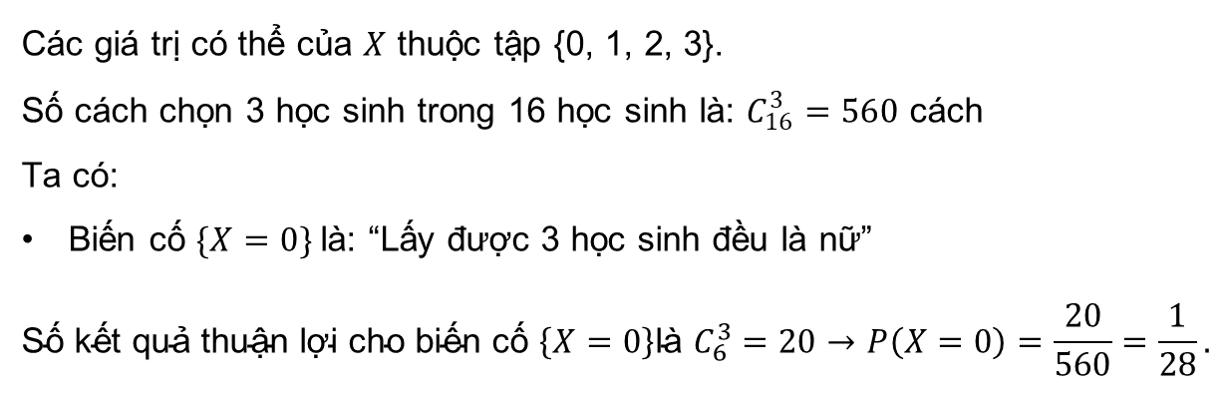
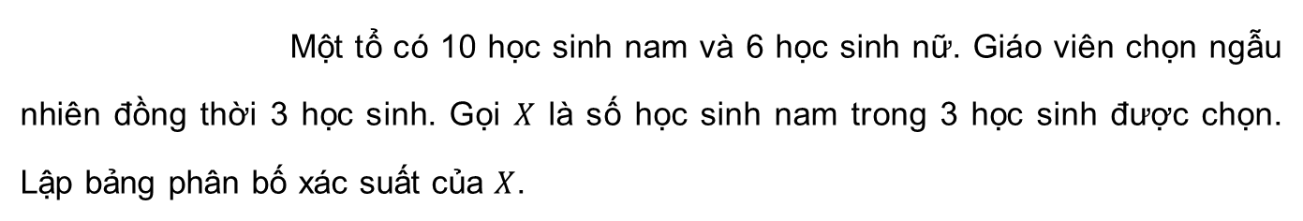
Một tổ có 10 học sinh nam và 6 học sinh nữ. Giáo viên chọn ngẫu nhiên đồng thời 3 học sinh. Gọi $X$ là số học sinh nam trong 3 học sinh được chọn. Lập bảng phân bố xác suất của $X$.
Luyện tập 1
Giải:
Các giá trị có thể của $X$ thuộc tập {0, 1, 2, 3}.
Số cách chọn 3 học sinh trong 16 học sinh là: $C_{16}^{3}=560$ cách
Ta có:
Biến cố $\{X=0\}$là: “Lấy được 3 học sinh đều là nữ”
$$\text{S}\text{ố }\text{k}\text{ế}\text{t} \text{qu}\text{ả }\text{thu}\text{ậ}\text{n} \text{l}\text{ợ}\text{i} \text{cho} \text{bi}\text{ế}\text{n} \text{c}\text{ố }\left\{X=0\right\}\text{l}\text{à }C_{6}^{3}=20→P\left(X=0\right)=\frac{20}{560}=\frac{1}{28}.$$

Slide 23

Giải:
Biến cố $\{X=1\}$ là: “Lấy được 1 học sinh nam và 2 học sinh nữ”
Có $C_{10}^{1}=10$ cách chọn 1 học sinh nam trong 10 học sinh nam và $C_{6}^{2}=15$ cách chọn 2 học sinh nữ trong 6 học sinh nữ
Theo quy tắc nhân ta có: $10.15=150$ cách chọn 1 học sinh nam và 2 học sinh nữ
$$\text{S}\text{ố }\text{k}\text{ế}\text{t} \text{qu}\text{ả }\text{thu}\text{ậ}\text{n} \text{l}\text{ợ}\text{i} \text{cho} \text{bi}\text{ế}\text{n} \text{c}\text{ố }\left\{X=1\right\} \text{l}\text{à} 150→P\left(X=1\right)=\frac{150}{560}=\frac{15}{56}.$$
Biến cố $\{X=2\}$ là: “Lấy được 2 học sinh nam và 1 học sinh nữ”
Có $C_{10}^{2}=45$ cách chọn 2 học sinh nam trong 10 học sinh nam và $C_{6}^{1}=6$ cách chọn 1 học sinh nữ trong 6 học sinh nữ
Theo quy tắc nhân ta có: $45.6=270$ cách chọn 2 học sinh nam và 1 học sinh nữ

Slide 24
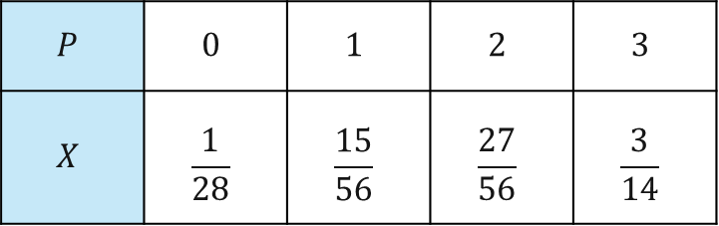
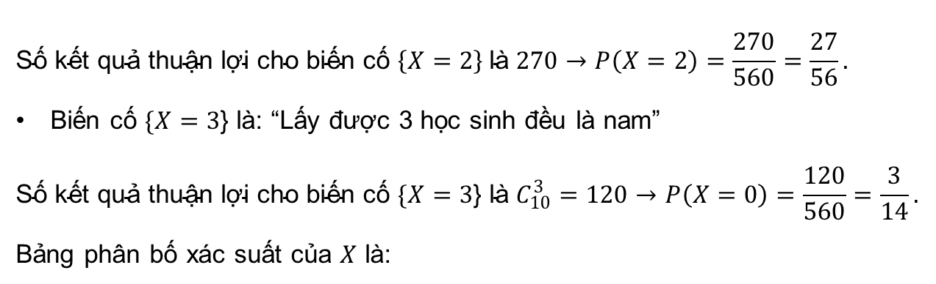
Giải:
$$\text{S}\text{ố }\text{k}\text{ế}\text{t} \text{qu}\text{ả }\text{thu}\text{ậ}\text{n} \text{l}\text{ợ}\text{i} \text{cho} \text{bi}\text{ế}\text{n} \text{c}\text{ố }\left\{X=2\right\} \text{l}\text{à} 270→P\left(X=2\right)=\frac{270}{560}=\frac{27}{56}.$$
Biến cố $\{X=3$} là: “Lấy được 3 học sinh đều là nam”
$$\text{S}\text{ố }\text{k}\text{ế}\text{t} \text{qu}\text{ả }\text{thu}\text{ậ}\text{n} \text{l}\text{ợ}\text{i} \text{cho} \text{bi}\text{ế}\text{n} \text{c}\text{ố }\{X=3\text{\} }\text{l}\text{à} C_{10}^{3}=120→P\left(X=0\right)=\frac{120}{560}=\frac{3}{14}.$$
Bảng phân bố xác suất của $X$ là:
$$P$$ | $$0$$ | $$1$$ | $$2$$ | $$3$$
$$X$$ | $$\frac{1}{28}$$ | $$\frac{15}{56}$$ | $$\frac{27}{56}$$ | $$\frac{3}{14}$$

Slide 25
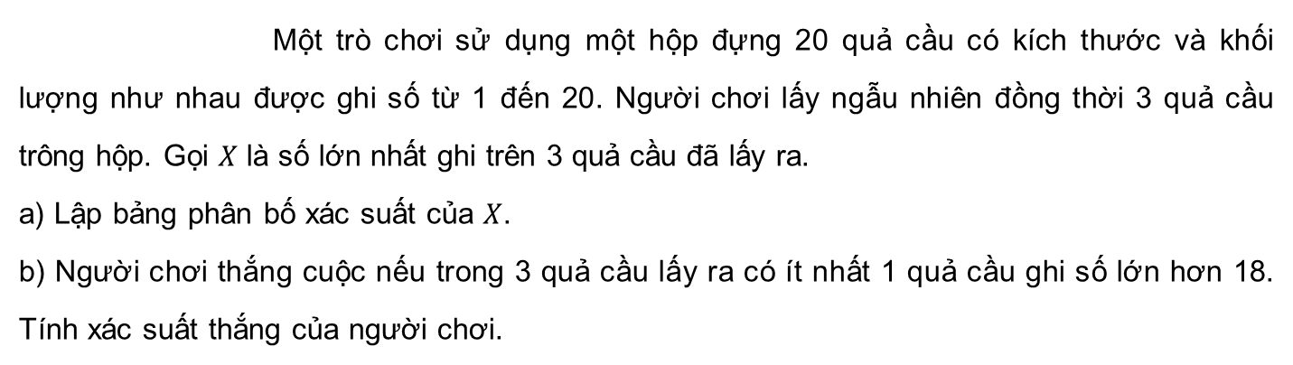
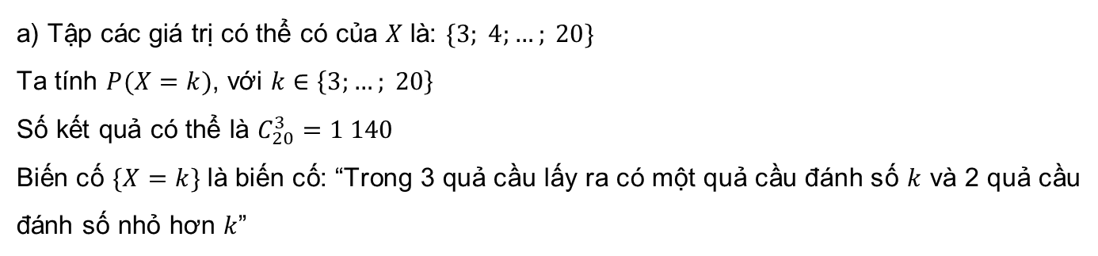
Một trò chơi sử dụng một hộp đựng 20 quả cầu có kích thước và khối lượng như nhau được ghi số từ 1 đến 20. Người chơi lấy ngẫu nhiên đồng thời 3 quả cầu trông hộp. Gọi $X$ là số lớn nhất ghi trên 3 quả cầu đã lấy ra.
a) Lập bảng phân bố xác suất của $X$.
b) Người chơi thắng cuộc nếu trong 3 quả cầu lấy ra có ít nhất 1 quả cầu ghi số lớn hơn 18. Tính xác suất thắng của người chơi.
Vận dụng 1
Giải:
a) Tập các giá trị có thể có của $X$ là: $\{3; 4;…; 20\}$
Ta tính $P(X=k)$, với $k∈\left\{3;…; 20\right\}$
Số kết quả có thể là $C_{20}^{3}=1 140$
Biến cố $\{X=k\}$ là biến cố: “Trong 3 quả cầu lấy ra có một quả cầu đánh số $k$ và 2 quả cầu đánh số nhỏ hơn $k$”

Slide 26

Giải:
Số kết quả thuận lợi là $C_{k−1}^{2}$.
$$\text{V}\text{ậ}\text{y} P\left(X=k\right)=\frac{C_{k−1}^{2}}{C_{20}^{3}}=\frac{(k−1)(k−2)}{2 280}$$
$$\text{V}\text{ớ}\text{i} k=3\text{, }\text{ta} \text{c}\text{ó:} P\left(X=3\right)=\frac{C_{3−1}^{2}}{C_{20}^{3}}=\frac{(3−1)(3−2)}{2 280}=\frac{1}{1 140}$$
$$\text{V}\text{ớ}\text{i} k=4\text{, }\text{ta} \text{c}\text{ó:} P\left(X=4\right)=\frac{C_{4−1}^{2}}{C_{20}^{3}}=\frac{(4−1)(4−2)}{2 280}=\frac{1}{380}$$
….
$$\text{V}\text{ớ}\text{i} k=19\text{, }\text{ta} \text{c}\text{ó:} P\left(X=19\right)=\frac{C_{19−1}^{2}}{C_{20}^{3}}=\frac{(19−1)(19−2)}{2 280}=\frac{51}{380}$$

Slide 27
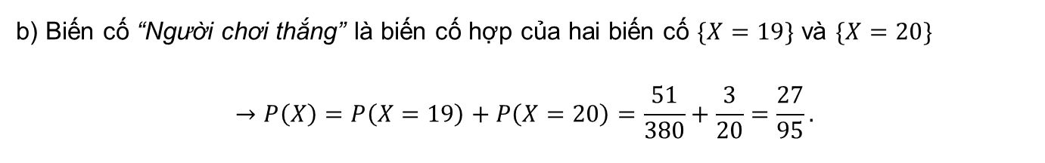
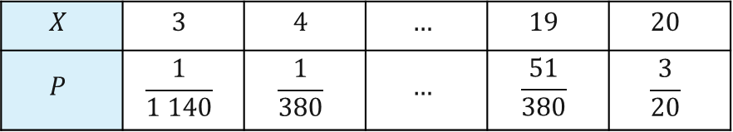
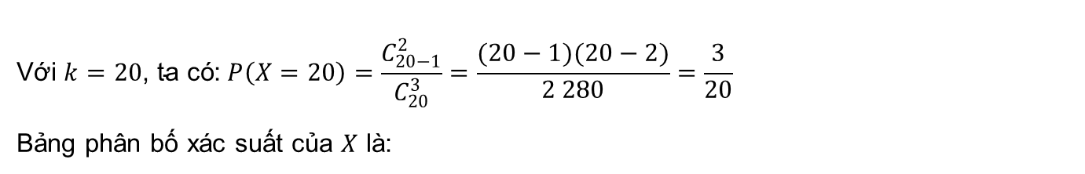
Giải:
$$\text{V}\text{ớ}\text{i} k=20\text{, }\text{ta} \text{c}\text{ó:} P\left(X=20\right)=\frac{C_{20−1}^{2}}{C_{20}^{3}}=\frac{(20−1)(20−2)}{2 280}=\frac{3}{20}$$
Bảng phân bố xác suất của $X$ là:
$$X$$ | $$3$$ | $$4$$ | $$…$$ | $$19$$ | $$20$$
$$P$$ | $$\frac{1}{1 140}$$ | $$\frac{1}{380}$$ | $$…$$ | $$\frac{51}{380}$$ | $$\frac{3}{20}$$
b) Biến cố “Người chơi thắng” là biến cố hợp của hai biến cố $\{X=19\}$ và $\{X=20\}$
$$→P\left(X\right)=P\left(X=19\right)+P\left(X=20\right)=\frac{51}{380}+\frac{3}{20}=\frac{27}{95}.$$

Slide 28
2
Các số đặc trưng của biến ngẫu nhiên rời rạc

Slide 29
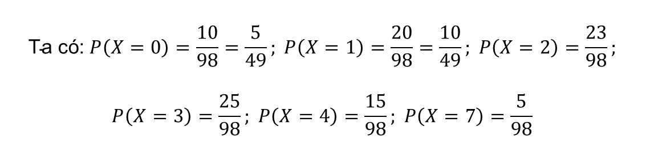
a) Kì vọng
Giả sử số vụ vi phạm Luật giao thông trên một đoạn đường AB trong 98 buổi tối thứ Bảy được thống kê như sau: 10 tối không có vụ nào; 20 tối có 1 vụ; 23 tối có 2 vụ; 25 tối có 3 vụ; 15 tối có 4 vụ; 5 tối có 7 vụ. Hỏi trung bình có bao nhiêu vụ vi phạm Luật giao thông trên đoạn đường AB trong 98 buổi tối thứ Bảy đó?
HĐ3
Giải:
$$\text{Ta} \text{c}\text{ó:} P\left(X=0\right)=\frac{10}{98}=\frac{5}{49}; P\left(X=1\right)=\frac{20}{98}=\frac{10}{49}; P\left(X=2\right)=\frac{23}{98};$$
$$P\left(X=3\right)=\frac{25}{98}; P\left(X=4\right)=\frac{15}{98}; P\left(X=7\right)=\frac{5}{98}$$

Slide 30
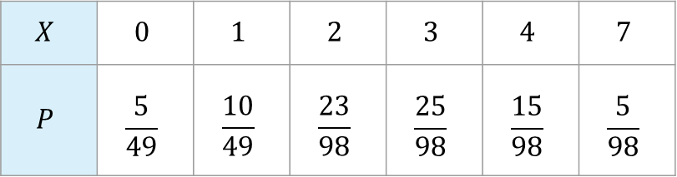
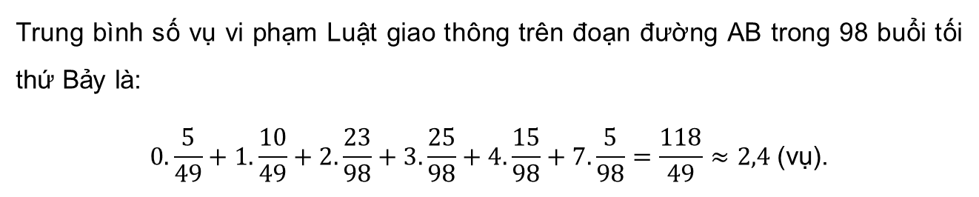
a) Kì vọng
Giải:
Bảng phân bố xác xuất là:
$$X$$ | $$0$$ | $$1$$ | $$2$$ | $$3$$ | $$4$$ | $$7$$
$$P$$ | $$\frac{5}{49}$$ | $$\frac{10}{49}$$ | $$\frac{23}{98}$$ | $$\frac{25}{98}$$ | $$\frac{15}{98}$$ | $$\frac{5}{98}$$
Trung bình số vụ vi phạm Luật giao thông trên đoạn đường AB trong 98 buổi tối thứ Bảy là:
$$0. \frac{5}{49}+1.\frac{10}{49}+2.\frac{23}{98}+3.\frac{25}{98}+4.\frac{15}{98}+7.\frac{5}{98}=\frac{118}{49}≈2,4 \text{(}\text{v}\text{ụ).}$$

Slide 31
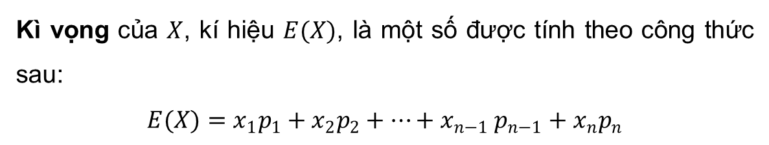
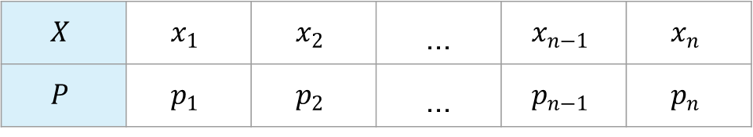
KHÁI NIỆM
Cho $X$ là một biến ngẫu nhiên rời rạc với bảng phân bố xác suất:
$$X$$ | $$x_{1}$$ | $$x_{2}$$ | ... | $$x_{n−1}$$ | $$x_{n}$$
$$P$$ | $$p_{1}$$ | $$p_{2}$$ | ... | $$p_{n−1}$$ | $$p_{n}$$
Kì vọng của $X$, kí hiệu $E(X)$, là một số được tính theo công thức sau:
$${E(X)=x}_{1}p_{1}+x_{2}p_{2}+…{+ x}_{n−1}p_{n−1}+x_{n}p_{n}$$

Slide 32
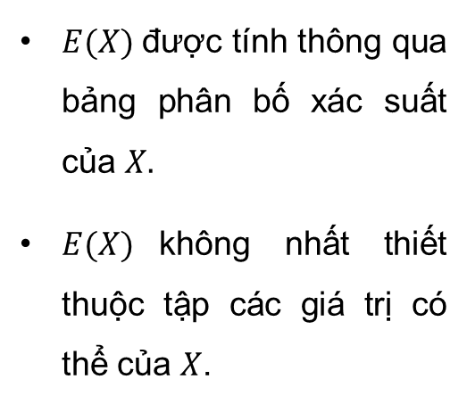
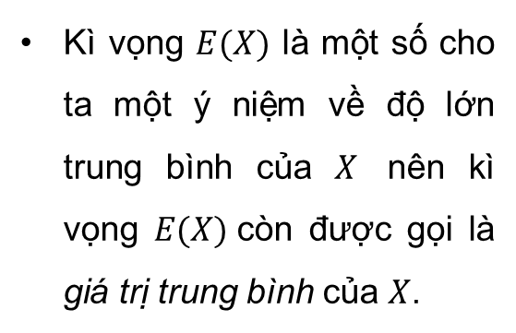
Nhận xét
Kì vọng $E(X)$ là một số cho ta một ý niệm về độ lớn trung bình của $X$ nên kì vọng $E(X)$còn được gọi là giá trị trung bình của $X$.
$E(X)$được tính thông qua bảng phân bố xác suất của $X.$
$E(X)$không nhất thiết thuộc tập các giá trị có thể của $X$.

Slide 33
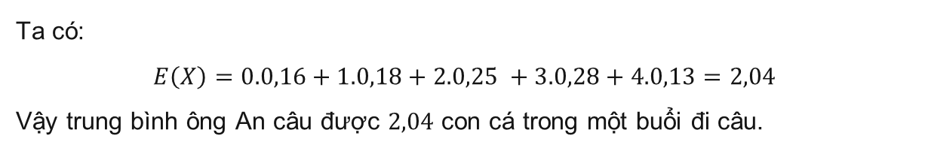
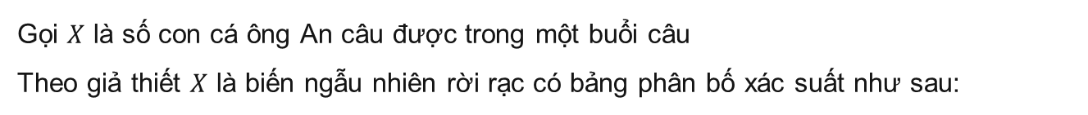
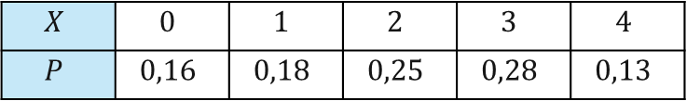
Ví dụ 5: Trong mỗi buổi ông An đi câu cá, ông có thể câu được 0; 1; 2; 3; 4 con cá với xác suất tương ứng là 0,16; 0,18; 0,25; 0,28 và 0,13. Hỏi trung bình ông An câu được bao nhiêu cá trong một buổi đi câu?
Giải:
Gọi $X$ là số con cá ông An câu được trong một buổi câu
Theo giả thiết $X$ là biến ngẫu nhiên rời rạc có bảng phân bố xác suất như sau:
$$X$$ | $$0$$ | $$1$$ | $$2$$ | $$3$$ | $$4$$
$$P$$ | $$0,16$$ | $$0,18$$ | $$0,25$$ | $$0,28$$ | $$0,13$$
Ta có:
$$E\left(X\right)=0.0,16+1.0,18+2.0,25 +3.0,28+4.0,13=2,04$$
Vậy trung bình ông An câu được $2,04$ con cá trong một buổi đi câu.

Slide 34
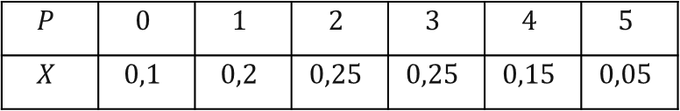
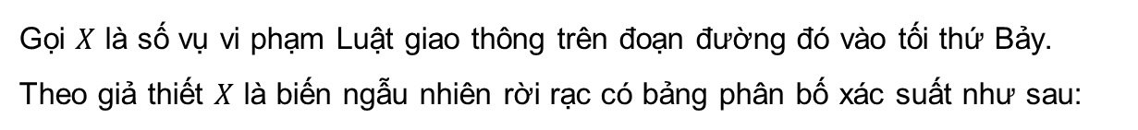
Giả sử số vụ vi phạm Luật Giao thông đường bộ trên một đoạn đường vào tối thứ Bảy có thể là 0; 1; 2; 3; 4; 5 với xác xuất tương ứng là 0,1; 0,2; 0,25; 0,25; 0,15 và 0,05. Hỏi trung bình có bao nhiêu vụ vi phạm Luật Giao thông đường bộ trên đoạn đường đó vào tối thứ Bảy?
Luyện tập 2
Giải:
Gọi $X$ là số vụ vi phạm Luật giao thông trên đoạn đường đó vào tối thứ Bảy.
Theo giả thiết $X$ là biến ngẫu nhiên rời rạc có bảng phân bố xác suất như sau:
$$P$$ | $$0$$ | $$1$$ | $$2$$ | $$3$$ | $$4$$ | $$5$$
$$X$$ | $$0,1$$ | $$0,2$$ | $$0,25$$ | $$0,25$$ | $$0,15$$ | $$0,05$$
Ta có: $E\left(X\right)=0.0,1+1.0,2+2.0,25+3.0,25+4.0,15+5.0,05=2,3$
Vậy trung bình đoạn đường xảy ra 2,3 số vụ vi phạm Luật giao thông trong buổi tối thứ Bảy.

Slide 35

Ví dụ 6: Trở lại tình huống mở đầu. Giả sử ở vòng 1 bạn Minh bốc ngẫu nhiên một câu hỏi loại I. Hỏi trung bình Minh nhận được bao nhiêu điểm?
Giải:
Gọi $X$ là số điểm Minh nhận được. Số điểm trung bình mà Minh nhận được là $E(X)$
Gọi $A$là biến cố: “Minh trả lời đúng câu hỏi loại I”;
$B$ là biến cố: “Minh trả lời đúng câu hỏi loại II”
Ta có $P(A)=0,8; P(B)=0,6.$
Vòng 1: Minh bốc ngẫu nhiên một câu hỏi loại I. Có hai khả năng:
Nếu trả lời sai thì Minh nhận 0 điểm. Cuộc chơi kết thúc tại đây. Ta có $\{X=0\}=\overline{A}$
Do đó
$$P(X=0)=P(\overline{A})=1−P(A)=1−0,8=0,2$$
Nếu trả lời đúng thì Minh nhận 20 điểm và Minh sẽ bước vào vòng 2.

Slide 36

Giải:
Vòng 2: Minh bốc ngẫu nhiên một câu hỏi loại II. Khi đó có hai khả năng:
Nếu trả lời sai, Minh không có điểm và phải dừng cuộc chơi với tổng số điểm nhận được là
$20+0=20$(điểm)
Ta có $\{X=20\}=A\overline{B}$. Theo giả thiết $A$ và $B$ là hai biến cố độc lập nên $A$ và $\overline{B}$ cũng độc lập.
Theo công thức nhân xác suất cho hai biến cố độc lập ta có:
$$P(X=20)=P(A\overline{B}) = P(A) P(\overline{B}) = 0,8 (1−0,6)=0,32$$
Nếu trả lời đúng Minh nhận 80 điểm. Cuộc thi kết thúc tại đây và tổng số điểm Minh nhận được là:
$20 + 80 = 100$(điểm)

Slide 37



Giải:
Ta có $\{X=100\}=AB$. Theo giả thiết $A$ và $B$ là hai biến cố độc lập.
Theo công thức nhân xác suất cho hai biến cố độc lập ta có:
$$P\left(X=100\right)=P\left(AB\right)=P\left(A\right)·P\left(B\right)=0,8 0,6=0,48$$
Bảng phân bố xác suất của $X$:
$$X$$ | $$0$$ | $$20$$ | $$100$$
$$P$$ | $$0,2$$ | $$0,32$$ | $$0,48$$
Từ đó
$$E(X)=0.0,2+20.0,32+100.0,48=54,4$$
Vậy trung bình Minh được $54,4$ điểm.

Slide 38

Vận dụng 2
Tiếp tục xét tình huống mở đầu, giả sử ở vòng 1 Minh chọn câu hỏi loại II.
a) Hỏi trung bình Minh nhận được bao nhiêu điểm?
b) Ở vòng 1 Minh nên chọn câu hỏi nào?
Giải:
a) Giả sử ở vòng 1 Minh chọn câu hỏi loại II. Gọi $Y$ là số điểm Minh nhận được.
Gọi $A$ là biến cố: “Minh trả lời đúng câu hỏi loại I";
$B$ là biến cố: “Mình trả lời đúng câu hỏi loại II".
$$P(A) = 0,8; P(B) = 0,6.$$
Nếu trả lời sai: Minh được 0 điểm. Cuộc chơi kết thúc tại đây.
Vậy $P(Y=80)= P(\overline{B})=1−P(B)=1−0,6=0,4.$

Slide 39

Giải:
Nếu trả lời đúng Minh nhận 80 điểm và Minh sẽ bước vào vòng 2, bốc ngẫu nhiên một câu hỏi loại I.
Nếu trả lời sai, Minh không có điểm và phải dừng cuộc chơi với số điểm nhận được là $80+0=80$điểm.
Theo giả thiết $A$ và $B$ là hai biến cố độc lập.
Theo công thức nhân xác suất cho hai biến cố độc lập ta có
$$P(Y=80) = P(B\overline{A}) = P(B)−P(\overline{A})=0,6(1−0,8) = 0,12.$$
Nếu trả lời đúng Minh nhận 80 điểm. Cuộc chơi kết thúc tại đây và Minh được $20+80=100$ điểm.
$$P\left(Y=100\right)=P\left(BA\right)=P\left(B\right).P\left(A\right)=0,6.0,8=0,48.$$

Slide 40


Giải:
Bảng phân bố xác suất của $Y$ là:
$$Y$$ | $$0$$ | $$80$$ | $$100$$
$$P$$ | $$0,4$$ | $$0,12$$ | $$0,48$$
Từ đó $E\left(Y\right)=0.0,4+80.0,12+100.0,48=57,6$.
Vậy trung bình Minh đươc $57,6$ điểm.
b) Theo Ví dụ 6, $E\left(X\right)=54,4$.
Vì $E\left(Y\right)>E(X)$ nên nếu ở vòng 1 Minh chọn câu hỏi loại II thì trung bình Minh được nhiều điểm hơn.
Vậy vòng 1, Minh nên chọn câu hỏi loại II.

Slide 41

b) Phương sai và độ lệch chuẩn
Một nhà đầu tư xem xét hai phương án đầu tư. Với phương án 1 thì doanh
$$\text{thu} \text{m}\text{ộ}\text{t} \text{n}\text{ă}\text{m} \text{s}\text{ẽ }\text{l}\text{à 8 }\text{t}\text{ỉ đồ}\text{ng} \text{ho}\text{ặ}\text{c}\text{ 2 }\text{t}\text{ỉ đồ}\text{ng} \text{v}\text{ớ}\text{i} \text{x}\text{á}\text{c} \text{su}\text{ấ}\text{t} \text{t}\text{ươ}\text{ng}\text{ ứ}\text{ng} \text{l}\text{à }\frac{1}{3} \text{v}\text{à} \frac{2}{3}.$$
Với phương án 2 thì doanh thu một năm sẽ là 5 tỉ đồng hoặc 3 tỉ đồng với hai xác suất bằng nhau.
a) Hãy so sánh doanh thu trung bình của phương án 1 và phương án 2.
b) Nhà đầu tư nên chọn phương án nào?
HĐ4

Slide 42

Giải:
$$\text{a}\text{) }\text{Ta} \text{c}\text{ó:} E\left(X\right)=8.\frac{1}{3}+2.\frac{2}{3}=4→μ_{1}=4; E(Y)=5.\frac{1}{2}+3.\frac{1}{2}=4→μ_{2}=4$$
$$→V\left(X\right)={(8−4)}^{2}.\frac{1}{3}+{(2−4)}^{2}.\frac{2}{3}=8; V\left(Y\right)={(5−4)}^{2}.\frac{1}{2}+{(3−4)}^{2}.\frac{1}{2}=1$$
Vậy, $V\left(X\right)> V\left(Y\right)$
b) Ta thấy, $V\left(X\right)> V\left(Y\right)$ nghĩa là doanh thu theo phương án 1 ổn định hơn doanh thu theo phương án 2.
Vậy nhà đầu tư nên chọn phương án 1.

Slide 43


ĐỊNH NGHĨA
Cho $X$ là một biến ngẫu nhiên rời rạc với bảng phân bố xác suất như sau:
$$X$$ | $$X_{1}$$ | $$X_{2}$$ | … | $$X_{n−1}$$ | $$X_{n}$$
$$P$$ | $$p_{1}$$ | $$p_{2}$$ | … | $$p_{n−1}$$ | $$p_{n}$$
1) Phương sai của $X$, kí hiệu là $V\left(X\right)$, là một số được tính theo công thức sau:
$$V\left(X\right)={\left(x_{1}−μ\right)}^{2}. p_{1}+{\left(x_{2}−μ\right)}^{2}. p_{2}+…+{\left(x_{n−1}−μ\right)}^{2}. p_{n−1}+{\left(x_{n}−μ\right)}^{2}. p_{n} (1)$$
Trong đó $μ=E\left(X\right).$
2) Độ lệch chuẩn của $X$, kí hiệu là $σ\left(X\right)$, là căn bậc hai số học của phương sai:
$$σ\left(X\right)=\sqrt{V(X)}$$

Slide 44


Trả lời:
Gọi $X$ và $Y$ tương ứng là doanh thu theo phương án 1 và phương án 2. Tính độ lệch chuẩn của $X$ và $Y$
Ta có:
$$σ\left(X\right)=\sqrt{V(X)}=\sqrt{8}≈2,83$$
$$σ\left(Y\right)=\sqrt{V(Y)}=\sqrt{1}=1$$

Slide 45

Nhận xét
$V(X)$ còn có thể tính theo công thức sau:
$$V\left(X\right)=x_{1}^{2}p_{1}+x_{2}^{2}p_{2}+…+x_{n−1}^{2}p_{n−1}+x_{n}^{2}p_{n}−μ^{2} (2)$$
Công thức trên giúp ta tính $V\left(X\right)$ nhanh hơn công thức $(1)$ vì bớt đi được $n$ phép trừ.
Phương sai $V\left(X\right)$ là một số không âm. Nó cho ta một ý niệm về mức độ phân tán các giá trị của $X$ xung quanh kì vọng $E\left(X\right)$. Phương sai càng lớn thì độ phân tán càng lớn.
Cũng như phương sai, độ lệch chuẩn $σ\left(X\right)$ cho ta một ý niệm về mức độ phân tán các giá trị của $X$ xung quanh kì vọng $E\left(X\right)$.
Phương sai không có cùng đơn vị đo với $X$, còn độ lệch chuẩn có cùng đơn vị đo với $X$.

Slide 46


Ví dụ 7: Cho bảng ngẫu nhiên rời rạc $X$ với phân bố xác suất:
$$X$$ | $$0$$ | $$1$$ | $$2$$ | $$3$$ | $$4$$ | $$5$$
$$P$$ | $$0,1$$ | $$0,2$$ | $$0,3$$ | $$0,2$$ | $$0,1$$ | $$0,1$$
a) Tính $V\left(X\right)$ và $σ\left(X\right)$ theo định nghĩa; b) Tính $V\left(X\right)$ theo công thức $(2)$.
Giải:
a) Ta có: $E\left(X\right)=0.0,1+1.0,2+2.0,3+3.0,2+4.0,1+5.0,1=2,3$
Theo định nghĩa phương sai, ta có:
$$V\left(X\right)={\left(0−2,3\right)}^{2}.0,1+{\left(1−2,3\right)}^{2}.0,2+{\left(2−2,3\right)}^{2}.0,3+{\left(3−2,3\right)}^{2}.0,2$$
$+{\left(4−2,3\right)}^{2}.0,1+{\left(5−2,3\right)}^{2}.0,1= 2,01$
$$σ(X)=\sqrt{2,01}≈1,418.$$
b) Theo công thức (2), ta có:
$$V\left(X\right)=0^{2}·0,1+1^{2}. 0,2+2^{2}·0,3+3^{2}·0,2+4^{2}.0,1+5^{2}. 0,1−{2,3}^{2}=2,01.$$

Slide 47


Luyện tập 3
Cho biến ngẫu nhiên rời rạc $X$ với bảng phân bố xác suất như sau:
$$X$$ | $$0$$ | $$1$$ | $$2$$ | $$3$$ | $$4$$
$$P$$ | $$0,16$$ | $$0,18$$ | $$0,25$$ | $$0,28$$ | $$0,13$$
a) Tính $V\left(X\right)$ và $σ\left(X\right)$ theo định nghĩa; b) Tính $V\left(X\right)$ theo công thức $(2)$.
Giải:
a) Ta có: $E\left(X\right)=0.0,16+1.0,18+2.0,25+3.0,28+4.0,13=2,04$
Theo định nghĩa phương sai, ta có:
$$V\left(X\right)={\left(0−2,04\right)}^{2}. 0,16+{\left(1−2,04\right)}^{2}. 0,18+{\left(2−2,04\right)}^{2}. 0,25$$
$$+{\left(3−2,04\right)}^{2}. 0,28+{\left(4−2,04\right)}^{2}. 0,13=1,6184$$
$$σ\left(X\right)=\sqrt{V(X)}=\sqrt{1,6184}≈1,272$$
b) Theo công thức $(2)$, ta có:
$$V\left(X\right)=0^{2}.0,16+1^{2}.0,18+2^{2}.0,25+3^{2}.0,28+4^{2}.0,13−{2,04}^{2}=1,6184.$$

Slide 48
LUYỆN TẬP

Slide 49



kenhgiaovien
Bài giảng và giáo án này chỉ có duy nhất trên kenhgiaovien.com
Bất cứ nơi nào đăng bán lại đều là đánh cắp bản quyền và hưởng lợi bất chính trên công sức của giáo viên.
Vui lòng không tiếp tay cho hành vi xấu.
https://kenhgiaovien.com/
Zalo: 0386 168 725

Slide 50




Slide 51





Câu 1. Cho $X$ là biến ngẫu nhiên có bảng phân bố xác suất sau:
$$X$$ | $$1$$ | $$2$$ | $$3$$ | $$4$$
$$P$$ | $$0,1$$ | $$0,3$$ | $$0,3$$ | $$p_{4}$$
Tính xác suất để có ít nhất 4 đơn đặt hàng ở của hàng mĩ phẩm đó trong 1 ngày.
$$\text{A}\text{. }p_{4}=0,3$$
$$\text{B}\text{. }p_{4}=0,7$$
$$\text{C}\text{. }p_{1}=P\left(X=4\right)−P(X=3)$$
$$\text{D}\text{. }p_{4}=0,1$$
Notes:
Để hiển thị đáp án, các thầy cô bấm vào từng ô đáp án

Slide 52





Câu 2. Tung một đồng xu cân đối, đồng chất 3 lần. Gọi $X$ là số mặt sấp xuất hiện. Khi đó, khẳng định nào sau đây sai?
$$\text{B}\text{. }P\left(X=0\right)=\frac{1}{8}$$
$$\text{A}\text{. }P\left(X=1\right)=P(X=2)$$
$$\text{D}\text{.} P\left(X=1\right)=P\left(X=2\right)=P\left(X=3\right)=\frac{1}{3}$$
$$\text{C}\text{.} P\left(X=3\right)=\frac{1}{8}$$
Notes:
Để hiển thị đáp án, các thầy cô bấm vào từng ô đáp án

Slide 53





Câu 3. Biến ngẫu nhiên $X$ nhận các giá trị $x_{1},x_{2},…,x_{n}$ với các xác suất tương ứng $p_{1},p_{2},…,p_{n}$ thoả mãn:
A. $p_{1}+p_{2}+…+p_{n}=0$
B. $p_{1}+p_{2}+…+p_{n}=1$
C. $p_{1}.p_{2}.….p_{n}=1$
D. $p_{1}−p_{2}−…−p_{n}=0$
Notes:
Để hiển thị đáp án, các thầy cô bấm vào từng ô đáp án

Slide 54






Câu 4. Cho biến ngẫu nhiên $X$ có bảng phân bố xác suất dưới đây
$$X$$ | $$1$$ | $$2$$ | $$3$$ | $$4$$
$$P$$ | $$0,5$$ | $$p_{2}$$ | $$0,1$$ | $$0,1$$
Giá trị của $p_{2}$ là:
$$\text{A}\text{. 0,4}$$
$$\text{B}\text{. 0,3}$$
$$\text{C}\text{. 0,2}$$
$$\text{D}\text{. 0,5}$$
Notes:
Để hiển thị đáp án, các thầy cô bấm vào từng ô đáp án

Slide 55




Câu 5. Chọn công thức đúng:
$$\text{B}\text{. }σ\left(X\right)=\sqrt{x_{1}^{2}p_{1}+x_{2}^{2}p_{2}+…+x_{n}^{2}p_{n}−E^{2}(X)}$$
$$\text{A}\text{. }σ\left(X\right)= V^{2}(X)$$
$$\text{C}\text{. }σ\left(X\right)=\sqrt{x_{1}^{2}p_{1}+x_{2}^{2}p_{2}+…+x_{n}^{2}p_{n}}−E^{2}(X)$$
$$\text{D}\text{. }σ\left(X\right)=\sqrt{E(X)}$$
Notes:
Để hiển thị đáp án, các thầy cô bấm vào từng ô đáp án

Slide 56





Câu 6. Cho bảng phân bố xác suất sau:
$$X$$ | $$5$$ | $$6$$ | $$7$$ | $$8$$
$$P$$ | $$0,3$$ | $$0,4$$ | $$0,2$$ | $$0,1$$
Khi đó, kỳ vọng của biến cố là:
$$\text{A}\text{. 0,25}$$
$$\text{B}\text{. 6,5}$$
$$\text{C}\text{. 1,525}$$
$$\text{D}\text{. 6,1}$$
Notes:
Để hiển thị đáp án, các thầy cô bấm vào từng ô đáp án

Slide 57




Câu 7. Một hộp có 7 viên bi đỏ và 3 viên bị vàng. Chọn ngẫu nhiên 2 viên bi. Tính xác suất sao cho 2 viên bi được chọn đều là màu vàng.
$$\text{A}\text{. }\frac{1}{15}$$
$$\text{B}\text{. }\frac{7}{15}$$
$$\text{C}\text{. }\frac{8}{15}$$
$$\text{D}\text{. }\frac{1}{5}$$
Notes:
Để hiển thị đáp án, các thầy cô bấm vào từng ô đáp án

Slide 58




Câu 8. Cho $A$ và $\overline{A}$ là hai biến cố đối nhau. Chọn câu đúng?
$$\text{A}\text{. }P\left(A\right)=1+P(\overline{A})$$
$$\text{B}\text{. }P\left(A\right)=P(\overline{A})$$
$$\text{C}\text{. }P\left(A\right)=1−P(\overline{A})$$
$$\text{D}\text{. }P\left(A\right)+P\left(\overline{A}\right)=0$$
Notes:
Để hiển thị đáp án, các thầy cô bấm vào từng ô đáp án

Slide 59





Câu 9. Chủ vườn lan để nhầm 20 chậu lan có hoa màu đỏ với 100 chậu lan có hoa màu tím. Một hách hàng chọn ngẫu nhiên 15 chậu từ 120 chậu lan đó. Gọi $X$ là số chậu lan có hoa màu tím khách chọn được. Giá trị của $E\left(X\right)$ và $V\left(X\right)$ là:
$$\text{A}\text{. }E\left(X\right)=3, V\left(X\right)=\frac{36}{17}$$
$$\text{B}\text{. }E\left(X\right)=3, V\left(X\right)=\frac{135}{68}$$
$$\text{C}\text{. }E\left(X\right)=\frac{25}{2}, V\left(X\right)=\frac{125}{68}$$
$$\text{D}\text{. }E\left(X\right)=\frac{25}{2}, V\left(X\right)=\frac{135}{68}$$
Notes:
Để hiển thị đáp án, các thầy cô bấm vào từng ô đáp án

Slide 60




Câu 10. Trong một đợt xổ số người ta phát hành 100 000 vé trong đó có 10 000 trúng thưởng. Hỏi 1 người muốn trúng ít nhất một vé với xác suất lớn hơn 95% thì cần phải mua tối đa bao nhiêu vé?
$$\text{A}\text{. 2 }\text{v}\text{é}$$
$$\text{B}\text{. 12 }\text{v}\text{é}$$
$$\text{C}\text{. 27 }\text{v}\text{é}$$
$$\text{D}\text{. 29 }\text{v}\text{é}$$
Notes:
Để hiển thị đáp án, các thầy cô bấm vào từng ô đáp án

Slide 61




Trắc nghiệm đúng sai
Câu 1: Cho số liệu về số xe máy ở mỗi gia đình của 40 học sinh lớp 12A
Số lượng xe | 0 | 1 | 2 | 3
Tần số | 4 | 12 | 18 | 6
Chọn ngẫu nhiên một bạn học sinh. Gọi $X$ là số xe máy có ở gia đình bạn đó.
a) $P\left(X=1\right)=0,3.$
b) $P\left(X=3\right)=0,3.$
c) $E\left(X\right)=1,3.$
d) $E\left(X\right)=1,65.$

Slide 62


Trắc nghiệm đúng sai
Câu 2: Cho biến ngẫu nhiên rời rạc $X$ có bảng phân bố xác suất
$$X$$ | $$−3$$ | $$2$$ | $$3$$
$$P$$ | $$0,25$$ | $$0,5$$ | $$0,25$$
a) $E\left(X\right)=1,25.$
b) $V\left(X\right)=5,5.$
c) $σ\left(X\right)≥2,5.$
d) $V\left(X\right)=5.$

Slide 63




Trắc nghiệm trả lời ngắn
Câu 1: Cho hai biến ngẫu nhiên rời rạc $X$ và $Y$ có bảng phân bố xác suất
$$X$$ | $$1$$ | $$2$$ | $$3$$ | $$4$$
$$P$$ | $$0,3$$ | $$0,1$$ | $$0,5$$ | $$0,1$$
$$X$$ | $$1$$ | $$2$$ | $$3$$ | $$4$$
$$P$$ | $$0,3$$ | $$0,1$$ | $$0,5$$ | $$0,1$$
Tính giá trị $V\left(X\right)−V(Y)$?
$$−1.5$$
..........................................................................................................................

Slide 64



Trắc nghiệm trả lời ngắn
Câu 2: Chọn ngẫu nhiên một ngày trong các ngày của tháng Hai. Gọi $X$ là số ô tô mà cửa hàng bán ra trong ngày đó. Biết phân bố xác suất của biến ngẫu nhiên rời rạc $X$ là:
$$X$$ | $$1$$ | $$2$$ | $$3$$ | $$4$$ | $$5$$ | $$6$$
$$P$$ | $$0,18$$ | $$0,39$$ | $$0,24$$ | $$0,14$$ | $$0,04$$ | $$0,01$$
Tính xác suất để trong ngày đó cửa hàng bán được không quá 4 chiếc ô tô.
$$0,95$$
................................................................................................................................

Slide 65



Bài 1.1 (SGK – tr.13) Giả sử số ca cấp cứu ở một bệnh viện vào tối thứ Bảy là một biến ngẫu nhiên rời rạc $X$ có bảng phân bố xác suất như sau:
a) Tính xác suất để xảy ra ít nhất một ca cấp cứu ở bệnh viện đó vào tối thứ Bảy.
b) Biết rằng nếu có hơn 3 ca cấp cứu thì bệnh viện phải tăng cường thêm bác sĩ trực. Tính xác suất phải tăng cường bác sĩ trực vào tối thứ Bảy ở bệnh viện đó.
c) Tính $E(X), V(X)$và $σ\left(X\right)$.

Slide 66

Giải:
a) Xác suất để xảy ra ít nhất một ca cấp cứu ở bệnh viện vào tối thứ Bảy là :
$$P=P\left(1\right)+P\left(2\right)+P\left(3\right)+P\left(4\right)+P\left(5\right)=0,28+0,31+0,19+0,08+0,02=0,88$$
b) Xác suất phải tăng cường bác sĩ trực tối thứ Bảy ở bệnh viện đó là :
$$P=P\left(3\right)+P\left(4\right)+P\left(5\right)=0,19+0,08+0,02=0,29$$
c) Ta có:
$E\left(X\right)=0.0,12+1.0,28+2.0,31+3.0,19+4.0,08+5.0,02=1,89$
$$V\left(X\right)=0^{2}.0,12+1^{2}.0,28+2^{2}.0,31+3^{2}.0,19+4^{2}.0,08+5^{2}.0,02−{1,89}^{2}=1,4379$$
$σ\left(X\right)=\sqrt{V(X)}=\sqrt{1,4379}≈1,199$.

Slide 67




Bài 1.2 (SGK – tr.13) Số cuộc điện thoại gọi đến một trung tâm cứu hộ trong khoảng thời gian từ 12 giờ đến 13 giờ là một biến ngẫu nhiên rời rạc $X$ có bảng phân bố xác suất như sau:
a) Tính xác suất để xảy ra ít nhất 2 cuộc gọi đến trung tâm cứu hộ đó.
b) Tính xác suất để xảy ra nhiều nhất 3 cuộc gọi đến trung tâm cứu hộ đó.
c) Tính $E(X), V(X)$và $σ\left(X\right)$.

Slide 68

Giải:
a) Xác suất để xảy ra ít nhất 2 cuộc gọi đến trung tâm cứu hộ là :
$$P=P\left(2\right)+P\left(3\right)+P\left(4\right)+P\left(5\right)=0,15+0,15+0,13+0,12=0,55$$
b) Xác suất để xảy ra nhiều nhất 3 cuộc gọi đến trung tâm cứu hộ đó là :
$$P=P\left(0\right)+P\left(1\right)+P\left(2\right)+P\left(3\right)=0,25+0,2+0,15+0,15=0,75$$
c) Ta có:
$$E\left(X\right)=0.0,25+1.0,2+2.0,15+3.0,15+4.0,13+5.0,12=2,07$$
$$V\left(X\right)=0^{2}.0,25+1^{2}.0,2+2^{2}.0,15+3^{2}.0,15+4^{2}.0,13+5^{2}.0,12−{2,07}^{2}=2,9451$$
$σ\left(X\right)=\sqrt{V(X)}=\sqrt{2,9451}≈1,716$.

Slide 69
VẬN DỤNG

Slide 70


Bài 1.3 (SGK – tr.13) Một túi gồm các tấm thẻ giống hệt nhau chỉ khác màu, trong đó có 10 tấm thẻ màu đỏ và 6 tấm thẻ màu xanh. Rút ngẫu nhiên đồng thời ra 3 tấm thẻ từ trong túi.
a) Gọi $X$ là số thẻ đỏ trong ba thẻ rút ra. Lập bảng phân bố xác suất của $X$. Tính $E(X)$.
b) Giả sử rút mỗi tấm thẻ màu đỏ được 5 điểm và rút mỗi tấm thẻ màu xanh được 8 điểm. Gọi $Y$ là số điểm thu được sau khi rút 3 tấm thẻ từ trong túi. Lập bảng phân bố xác suất của $Y$.
Giải:
a) Các giá trị có thể của $X$ thuộc tập: $\left\{0;1;2;3\right\}$
Số cách chọn 3 tấm thẻ trong 16 tấm thẻ là: $C_{16}^{3}=560$ cách
Ta có:
Biến cố $\{X=0\}$là: “Lấy được 3 tấm thẻ màu xanh”
$$\text{S}\text{ố }\text{k}\text{ế}\text{t} \text{qu}\text{ả }\text{thu}\text{ậ}\text{n} \text{l}\text{ợ}\text{i} \text{cho} \text{bi}\text{ế}\text{n} \text{c}\text{ố }\left\{X=0\right\} \text{l}\text{à} C_{6}^{3}=20→P\left(X=0\right)=\frac{20}{560}=\frac{1}{28}.$$

Slide 71

Giải:
Biến cố $\{X=1\}$là: “Lấy được 1 tấm thẻ màu đỏ và 2 tấm thẻ màu xanh”
Có $C_{10}^{1}=10$ cách chọn 1 tấm thẻ màu đỏ trong 10 tấm thẻ màu đỏ và $C_{6}^{2}=15$ cách chọn 2 tấm thẻ màu xanh trong 6 tấm thẻ màu xanh
Theo quy tắc nhân ta có: $10.15=150$ cách chọn 1 tấm thẻ màu đỏ và 2 tấm thẻ màu xanh
$$\text{S}\text{ố }\text{k}\text{ế}\text{t} \text{qu}\text{ả }\text{thu}\text{ậ}\text{n} \text{l}\text{ợ}\text{i} \text{cho} \text{bi}\text{ế}\text{n} \text{c}\text{ố }\left\{X=1\right\} \text{l}\text{à} 150→P\left(X=1\right)=\frac{150}{560}=\frac{15}{56}.$$
Biến cố $\{X=2\}$là: “Lấy được 2 tấm thẻ màu đỏ và 1 tấm thẻ màu xanh”
Có $C_{10}^{2}=45$ cách chọn 2 tấm thẻ màu đỏ trong 10 tấm thẻ màu đỏ và $C_{6}^{1}=6$ cách chọn 1 tấm thẻ màu xanh trong 6 tấm thẻ màu xanh
Theo quy tắc nhân ta có: $45.6=270$ cách chọn 2 tấm thẻ màu đỏ và 1tấm thẻ màu xanh
$$\text{S}\text{ố }\text{k}\text{ế}\text{t} \text{qu}\text{ả }\text{thu}\text{ậ}\text{n} \text{l}\text{ợ}\text{i} \text{cho} \text{bi}\text{ế}\text{n} \text{c}\text{ố }\left\{X=2\right\} \text{l}\text{à} 270→P\left(X=2\right)=\frac{270}{560}=\frac{27}{56}.$$

Slide 72


Giải:
Biến cố $\{X=3\}$là: “Lấy được 3 tấm thẻ màu đỏ”
$$\text{S}\text{ố }\text{k}\text{ế}\text{t} \text{qu}\text{ả }\text{thu}\text{ậ}\text{n} \text{l}\text{ợ}\text{i} \text{cho} \text{bi}\text{ế}\text{n} \text{c}\text{ố }\left\{X=3\right\} \text{l}\text{à} C_{10}^{3}=120→P\left(X=3\right)=\frac{120}{560}=\frac{3}{14}.$$
Bảng phân bố xác suất của $X$ là:
$$X$$ | $$0$$ | $$1$$ | $$2$$ | $$3$$
$$P$$ | $$\frac{1}{28}$$ | $$\frac{15}{56}$$ | $$\frac{27}{56}$$ | $$\frac{3}{14}$$

Slide 73

Giải:
b) Ta có:
Biến cố {X = 0} là: “Lấy được 3 tấm thẻ màu xanh”
$$→Y=0.5+3.8=24\text{ (đ}\text{i}\text{ể}\text{m}\text{)} →P\left(Y\right)=\frac{24}{78}=\frac{4}{13}$$
Biến cố {X = 1} là: “Lấy được 1 tấm thẻ màu đỏ và 2 tấm thẻ màu xanh”
$$→Y=1.5+2.8=21\text{ (đ}\text{i}\text{ể}\text{m}\text{)}→P\left(Y\right)=\frac{21}{78}=\frac{7}{26}$$
Biến cố {X = 2} là: “Lấy được 2 tấm thẻ màu đỏ và 1 tấm thẻ màu xanh”
$$→Y=2.5+1.8=18\text{ (đ}\text{i}\text{ể}\text{m}\text{)} →P\left(Y\right)=\frac{18}{78}=\frac{3}{13}$$

Slide 74


Giải:
Biến cố {X = 3} là: “Lấy được 3 tấm thẻ màu đỏ”
$$→Y=3.5+0.8=15\text{ (đ}\text{i}\text{ể}\text{m}\text{)} →P\left(Y\right)=\frac{15}{78}=\frac{5}{26}$$
Bảng phân bố xác suất của $Y$ là :
$$Y$$ | $$24$$ | $$21$$ | $$18$$ | $$15$$
$$P$$ | $$\frac{4}{13}$$ | $$\frac{7}{26}$$ | $$\frac{3}{13}$$ | $$\frac{5}{26}$$

Slide 75



Bài 1.4 (SGK – tr.13) Hai xạ thủ An và Bình tập bắn một cách độc lập với nhau. Mỗi người thực hiện hai phát bắn một cách độc lập. Xác suất bắn trúng bia của An và của Bình trong mỗi phát bắn tương ứng là 0,4 và 0,5.
Gọi $X$ là số phát bắn trúng bia của An, $Y$ là số phát bắn trúng bia của Bình.
a) Lập bảng phân bố xác suất của $X, Y;$ b) Tính $E(X), E(Y), V(X), V(Y).$
Giải:
Gọi $\overline{X}$ là “Số phát bắn trượt bia của An” và $\overline{Y}$ là “Số phát bắn trượt bia của Bình” $→P\left(\overline{X}\right)=0,6;P\left(\overline{Y}\right)=0,5$
Các giá trị có thể của $X$ thuộc tập: $\left\{0;1;2\right\}$
Xác suất để An bắn trúng 1 phát là: $P\left(X\right)=0,4.0,6+0,4.0,6=0,48$
Xác suất để An bắn trúng 2 phát là: $P\left(X\right)={0,4}^{2}=0,16$
Xuất để An bắn trượt 2 phát là: $P\left(\overline{X}\right)={0,6}^{2}=0,36$
Bảng phân bố của 𝑋 là:
$$X$$ | $$0$$ | $$1$$ | $$2$$
$$P$$ | $$0,36$$ | $$0,48$$ | $$0,16$$

Slide 76



Giải:
Các giá trị có thể của $Y$ thuộc tập: $\left\{0;1;2\right\}$
Xác suất để An bắn trúng 1 phát là: $P\left(Y\right)=0,5.0,5 + 0,5.0,5=0,5$
Xác suất để An bắn trúng 2 phát là: $P\left(Y\right)={0,5}^{2}=0,25$
Xuất để An bắn trượt 2 phát là: $P\left(\overline{Y}\right)={0,5}^{2}=0,25$
Bảng phân bố của $Y$ là:
$$Y$$ | $$0$$ | $$1$$ | $$2$$
$$P$$ | $$0,25$$ | $$0,5$$ | $$0,25$$
b) $E\left(X\right)=0.0,36+1.0,48+2.0,16=0,8$
$V\left(X\right)=0^{2}.0,36+1^{2}.0,48+2^{2}.0,16−{0,8}^{2}=0,48$
$E\left(Y\right)=0.0,25+1.0,5+2.0,25=1$
$V\left(Y\right)=0^{2}.0,25+1^{2}.0,5+2^{2}.0,25−1^{2}=0,5$

Slide 77


Bài 1.5 (SGK – tr.13) Trong một chiếc hộp có 10 quả cầu có kích thước và khối lượng giống nhau, trong đó có 4 quả ghi số 1; 3 quả ghi số 2; 2 quả ghi số 3 và 1 quả ghi số 4. Lấy ngẫu nhiên đồng thời hai quả cầu rồi cộng hai số trên hai quả cầu với nhau. Gọi $X$ là kết quả thu được. Lập bảng phân bố xác suất của $X$.
Giải:
Gọi $X$ là kết quả thu được.
Các giá trị có thể của $X$ thuộc: $\left\{2;3;4;5;6;7\right\}$
Số kết quả có thể là: $C_{10}^{2}=45$
Biến cố $\{X=2\}$là: “Lấy được 2 quả cầu ghi số 1”
$$\text{S}\text{ố }\text{k}\text{ế}\text{t} \text{qu}\text{ả }\text{thu}\text{ậ}\text{n} \text{l}\text{ợ}\text{i} \text{cho} \text{bi}\text{ế}\text{n} \text{c}\text{ố} \{X=2\} \text{l}\text{à} C_{4}^{2}=6→P\left(X=2\right)=\frac{6}{45}=\frac{2}{15}$$
Biến cố $\{X=3\}$là: “Lấy được 1 quả cầu ghi số 1 và 1 quả cầu ghi số 2”
$$\text{S}\text{ố }\text{k}\text{ế}\text{t} \text{qu}\text{ả }\text{thu}\text{ậ}\text{n} \text{l}\text{ợ}\text{i} \text{cho} \text{bi}\text{ế}\text{n} \text{c}\text{ố} \{X=3\} \text{l}\text{à} C_{4}^{1}.C_{3}^{1}=12→P\left(X=3\right)=\frac{12}{45}=\frac{4}{15}$$

Slide 78

Giải:
Biến cố $\{X=4\}$là: “Lấy được 1 quả cầu ghi số 1 và 1 quả cầu ghi số 3” và “Lấy được 2 quả cầu ghi số 2 ”
$$\text{S}\text{ố }\text{k}\text{ế}\text{t} \text{qu}\text{ả }\text{thu}\text{ậ}\text{n} \text{l}\text{ợ}\text{i} \text{cho} \text{bi}\text{ế}\text{n} \text{c}\text{ố} \{X=4\} \text{l}\text{à} C_{4}^{1}.C_{2}^{1}+C_{3}^{2}=11→P\left(X=4\right)=\frac{11}{45}$$
Biến cố $\{X=5\}$là: “Lấy được 1 quả cầu ghi số 1 và 1 quả cầu ghi số 4” và “Lấy được 1 quả cầu ghi số 2 và 1 quả cầu ghi số 3”
$$\text{S}\text{ố }\text{k}\text{ế}\text{t} \text{qu}\text{ả }\text{thu}\text{ậ}\text{n} \text{l}\text{ợ}\text{i} \text{cho} \text{bi}\text{ế}\text{n} \text{c}\text{ố }\{X=5\} \text{l}\text{à} C_{4}^{1}.C_{1}^{1}+C_{3}^{1}.C_{2}^{1}=10→P\left(X=5\right)=\frac{10}{45}=\frac{2}{9}$$
Biến cố $\{X=6\}$là: “Lấy được 1 quả cầu ghi số 2 và 1 quả cầu ghi số 4” và “Lấy được 2 quả cầu ghi số 3”
$$\text{S}\text{ố }\text{k}\text{ế}\text{t} \text{qu}\text{ả }\text{thu}\text{ậ}\text{n} \text{l}\text{ợ}\text{i} \text{cho} \text{bi}\text{ế}\text{n} \text{c}\text{ố} \{X=6\} \text{l}\text{à} C_{3}^{1}.C_{1}^{1}+C_{2}^{2}=4→P\left(X=6\right)=\frac{4}{45}$$

Slide 79


Giải:
Biến cố $\{X=7\}$là: “Lấy được 1 quả cầu ghi số 3 và 1 quả cầu ghi số 4”
Số kết quả thuận lợi cho biến cố $\{X=7\}$là $C_{2}^{1}.C_{1}^{1}=2$
$$→P\left(X=7\right)=\frac{2}{45}$$
Bảng phân bố xác suất của $X$ là :
$$X$$ | $$2$$ | $$3$$ | $$4$$ | $$5$$ | $$6$$ | $$7$$
$$P$$ | $$\frac{2}{15}$$ | $$\frac{4}{15}$$ | $$\frac{11}{45}$$ | $$\frac{2}{9}$$ | $$\frac{4}{45}$$ | $$\frac{2}{45}$$

Slide 80
HƯỚNG DẪN VỀ NHÀ
Ôn tập kiến thức đã học.
Hoàn thành bài tập trong SBT.
Đọc và chuẩn bị trước Bài 2. Biến ngẫu nhiên có phân bố nhị thức và áp dụng.

Slide 81
HẸN GẶP LẠI CÁC EM TRONG TIẾT HỌC
HÔM SAU!

